Slide 1
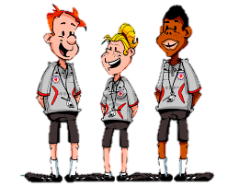
Formation JO Basketball
Niveau départemental Collège/Lycée
L . DAL 10/2017
Collège Germinal (59)

Slide 2
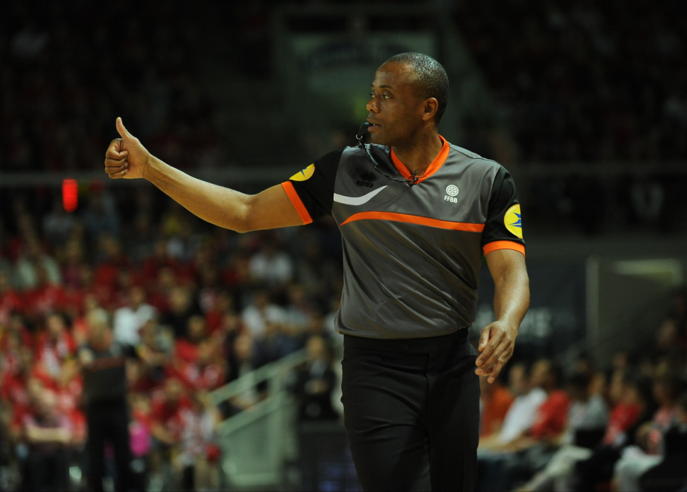
1) Arbitrer c’est….
Etre impartial
Etre objectif
Etre garant de la bonne application du règlement
S’occuper du bon déroulement de la rencontre.

Slide 3
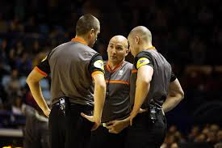
2) Pour bien arbitrer il faut donc….
Connaitre le règlement.
Ne pas avoir peur de siffler et siffler fort.
Communiquer par geste et verbalement.
Etre proche de l’action (savoir se placer).
Contrôler ses émotions.
Accepter de faire des erreurs et les réparer.
S’imposer.

Slide 4
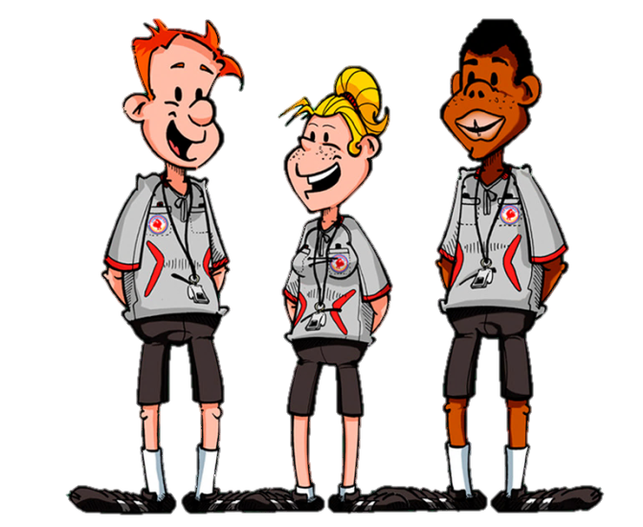
3) Devenir arbitre départemental
Connaitre le règlement
Connaitre la gestuelle
Savoir Analyser une action
Savoir se placer pour bien siffler
L . DAL 10/2017
Collège Germinal (59)

Slide 5
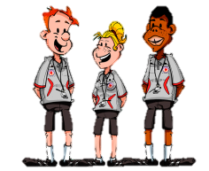
Connaitre le règlement
Test interactif
Retour sur certains points théoriques
Test ppt.
L . DAL 10/2017
Collège Germinal (59)

Slide 6
Connaitre le règlement – Test interactif
Regroupez vous par 3 avec un téléphone
Connectez vous à
https://kahoot.it
et suivez les instructions
Regardez bien les vidéos et lisez bien les questions
Vous avez 30s pour discuter et pour répondre
L . DAL 10/2017
Collège Germinal (59)

Slide 7
Connaitre le règlement – Test ppt
Regardez bien les vidéos et lisez bien les questions
Vous avez 30s pour discuter et pour répondre
Regroupez vous par 3 avec une ardoise
Plusieurs réponses peuvent être correctes
L . DAL 10/2017
Collège Germinal (59)

Slide 8
Connaitre le règlement – Test Ppt
1) Quel(s) niveau(x) joue(nt) avec un ballon T6.
A) U13 Féminin
B) U15 Féminin
C) U13 Masculin
D) U15 Masculin

Slide 9
Connaitre le règlement – Test Ppt
2) Quand le ballon peut-il être considéré comme sorti du terrain?
A) Il touche le montant haut du panier
B) Il est dans les mains d'un joueur qui a le pied sur la ligne
C) Il est dans les mains d'un joueur en l'air qui est à l'ext.
D) Il est dans les mains d'un joueur qui revient de l'extérieur

Slide 10
Connaitre le règlement – Test Ppt
3) Quelle(s) situation(s) constitue(nt) une violation?
A) Mettre sa main sous la balle et reprendre son dribble
B) Lancer la balle en l'air la récupérer sans avoir été touchée par un autre joueur.
C) Recevoir en faisant un rebond involontaire puis dribbler.
D) Faire 3 pas en dribblant

Slide 11
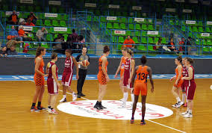
Connaitre le règlement – Test Ppt
4) Quand s'applique la possession alternée?
A) Sur ballon tenu.
B) À chaque quart temps
C) Sur touche incertaine
D) Lorsque le ballon touche le montant du panier.

Slide 12
Connaitre le règlement – Test Ppt
5) L'arbitre doit-il siffler pied ?
A) Oui.
B) Non

Slide 13
Connaitre le règlement – Test Ppt
6) Pour qui sera la prochaine possession alternée?
A) Les verts
B) Les blancs

Slide 14
Connaitre le règlement – Test Ppt
7) Dans quelle(s) situation(s) siffler 3s?
A) Le joueur est dans la zone restrictive depuis 5s et la balle en zone arrière.
B) Le joueur est dans la zone restrictive depuis 3s et cherche à en sortir.
C) Le joueur est dans la zone restrictive depuis 3s avec succession de tirs.
D) Le joueur est dans la zone restrictive depuis 4s et la balle en zone avant.

Slide 15
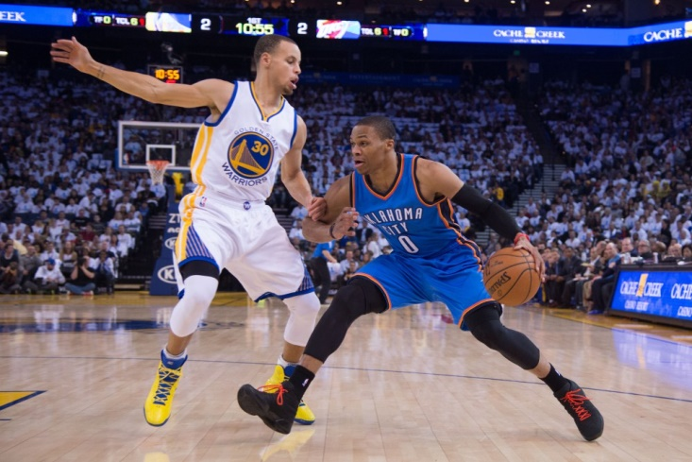
Connaitre le règlement – Test Ppt
8) Quand siffler 5s?
A) Le PB ne peut plus dribbler et subit une pression depuis 5s.
B) Le PB ne peut plus dribbler mais ne subit pas de pression.
C) Le PB essaie de faire une touche depuis 7s sans pression.
D) Le PB essaie de faire une touche depuis 7s avec pression.

Slide 16
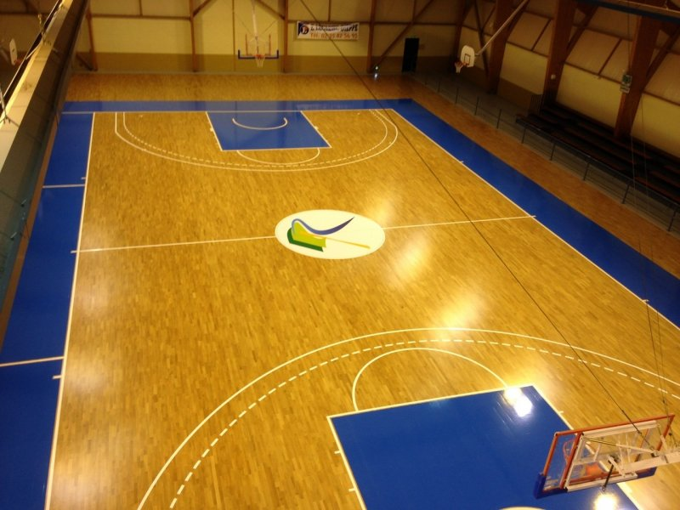
Connaitre le règlement – Test Ppt
9) De combien de temps dispose une équipe pour franchir la ligne médiane?
A) 5s
B) 8s
C) 14s
D) 24s

Slide 17
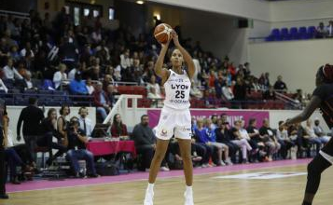
Connaitre le règlement – Test Ppt
10) De combien de temps une équipe dispose-t'elle pour tirer?
A) 24s sur 1ère possession.
B) 14s après un premier tir ou violation en zone avant.
C) 8s après un premier tir.
D) 24s quelque soit le cas.

Slide 18
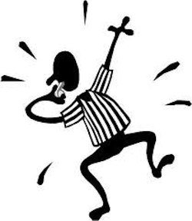
Connaitre le règlement – Test Ppt
11) Quand l'arbitre peut-il siffler violation?
A) Le PB change de pied de pivot.
B) Le PB met plus de 8s pour remonter sa zone arrière.
C) Un joueur joue le ballon avec le poing
D) Le PB démarre son dribble avant son 2e appui

Slide 19
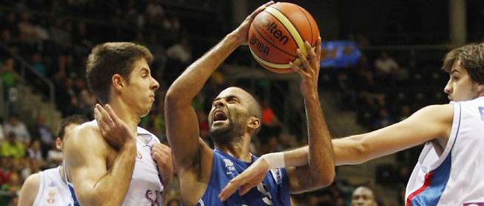
Connaitre le règlement – Test Ppt
12) Le PB subit une faute sur son tir et termine par une passe, quelle réparation sera donnée?
A) 2 LF
B) 1 LF
C) Une remise en jeu sur le côté.
D) Rien l’action se poursuit

Slide 20
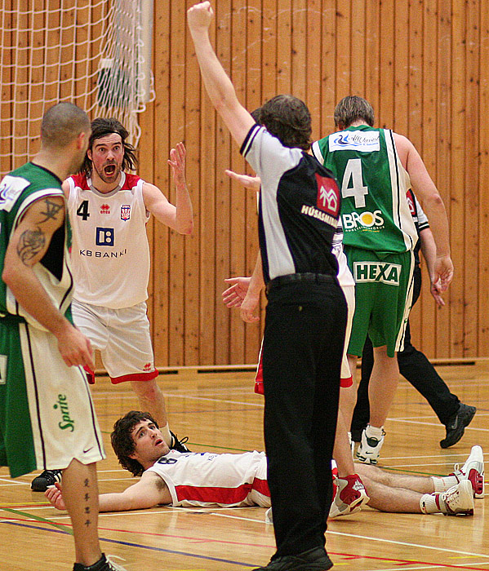
Connaitre le règlement – Test Ppt
13) Sur double faute avec contrôle du ballon, que doit faire l'arbitre?
Ne sanctionner aucun joueur et laisser le jeu continuer.
B) Inscrire 1 faute pour chaque joueur et jouer l'alternance
C) Inscrire 1 faute pour chaque joueur et rendre la balle au PB.
D) Donner 2 LF à chaque équipe.

Slide 21
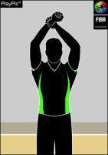
Connaitre le règlement – Test Ppt
14) Quelle(s) action(s) constituent une faute antisportive?
A) Faute dans les 2 dern. min. alors que le ballon est mort.
B) Un contact dans le but de stopper la contre attaque.
C) Des insultes envers l'arbitre
D) Un contact dur, excessif en zone arrière.

Slide 22
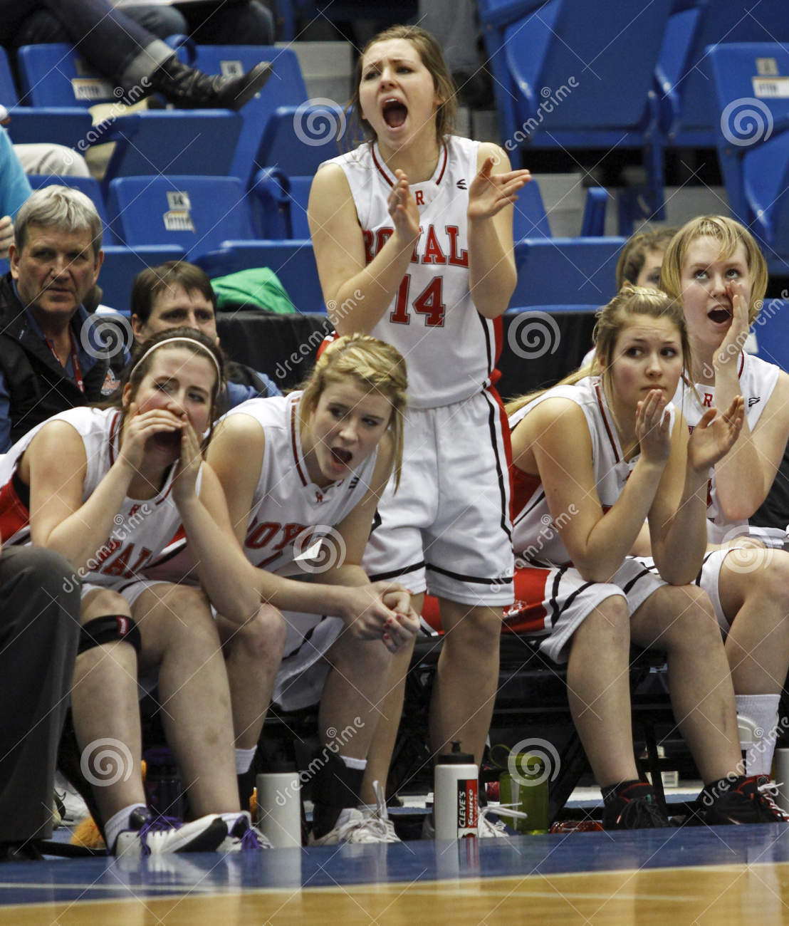
Connaitre le règlement – Test Ppt
15) Quand l'arbitre peut-il siffler un changement?
A) Après le dernier LF réussi
B) Lorsque le ballon est mort.
C) Lorsqu'un panier a été marqué.
D) Si un joueur est blessé, il peut siffler
pendant l'action.

Slide 23
Connaitre le règlement – Théorie
Les violations
Le marcher
Les fautes – le cylindre
Le temps
Les fautes
Le retour en zone

Slide 24
Connaitre le règlement – Les violations
Réparation :
Le ballon doit être remis à l’équipe adverse pour une remise en jeu à l’endroit le plus proche de l’infraction sauf directement derrière le panneau à moins que spécifié autrement par le règlement.

Slide 25
Connaitre le règlement – Le marcher
Il y a violation si :
Le joueur à l’arrêt saute et dribble ou retombe sur ses pieds balle en main. (inchangé)
Le joueur réalise deux appuis successifs avec le même pied. (nouveau)
Le joueur ne lâche pas son ballon avant le pas 2 alors qu’il est en mouvement.
Le joueur à l’arrêt déplace son pied de pivot avant de dribbler. (inchangé)
Il n’y a pas violation si :
Le joueur qui réceptionne le ballon en mouvement réalise deux appuis après son appui de réception. (le pas déjà au sol ne compte pas) Nouveau
/!\ si le ballon est attrapé en l’air il n’y a pas d’appui 0.
- Le joueur termine son dribble avec un appui au sol et réalise ensuite deux appuis

Slide 26
Connaitre le règlement – Le marcher
Double contact avec le même pied

Slide 27
Connaitre le règlement – Le marcher
Attraper le ballon en déplacement

Slide 28
Connaitre le règlement – Le marcher
Attraper le ballon en déplacement

Slide 29
Connaitre le règlement – Le marcher
Pied au sol en fin de dribble

Slide 30
Connaitre le règlement – Le retour en zone
Nouveauté:
Tant que le ballon n’a pas été contrôlé par un joueur ayant les deux pieds en zone avant le retour en zone ne s’applique pas!
A Retenir: Il y a retour en zone si l’équipe A qui contrôle la balle en zone avant renvoie la balle en zone arrière sans que celle-ci ne soit déviée par un défenseur.

Slide 31
Connaitre le règlement – Le temps
Temps | Violation | Réparation
3s | Zone restrictive balle en ZA. | Remise en jeu fond
5s | Touche ou PB étroitement marqué | le plus proche de l’infraction
8s | Franchir la ligne médiane | Le plus proche de l’infraction
24s | Déclencher un tir | Le plus proche de l’infraction
14s | Suite à un premier tir ou suite à une faute lorsque le temps des 24s est inférieur à 14s. | Le plus proche de l’infraction

Slide 32
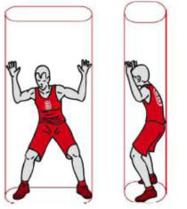
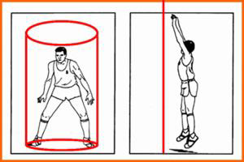
Connaitre le règlement – Le cylindre
Il est défini comme étant l'espace compris dans un cylindre imaginaire occupé par un joueur
Délimité comme suit :
• À l'avant par la paume des mains,
• À l'arrière par les fesses,
• Sur les côtés par la face externe des bras et des jambes. Les mains et les bras peuvent être étendus devant le torse et avoir au plus un écartement égal à celui des pieds, les bras étant fléchis aux coudes afin que les avant-bras et les mains soient levés. L'écartement des pieds doit être proportionnel à la taille.

Slide 33
Connaitre le règlement – Les fautes
Type | Réparation
Faute personnelle | P inscrit au compte du joueur fautif + éventuellement 1, 2 ou 3 lancers francs selon le cas
Passage en force | La balle est remise à l’équipe qui défendait à l’endroit le plus proche ou remise en jeu à la hauteur de la ligne des LF dans le cas où le tir est refusé.
Double faute | P au compte des deux joueurs. Si panier il est accepté. Remise en jeu pour l’équipe en possession si pas de panier. Sinon alternance
Antisportive | 2 LF + RJ /!\ 2 antisportive = disqualifiante
Technique | 1 LF + RJ – 2 T = disqualifiante
Disqualifiante | 2 LF + RJ – Le joueur quitte la salle/

Slide 34
Savoir analyser une action
Test interactif
Test ppt.
L . DAL 10/2017
Collège Germinal (59)

Slide 35
Savoir analyser une action– Test interactif
Regroupez vous par 3 avec un téléphone
Connectez vous à
https://kahoot.it
et suivez les instructions
Regardez bien les vidéos et lisez bien les questions
Vous avez 30s pour discuter et pour répondre

Slide 36
Savoir analyser une action– Test ppt
Regardez bien les vidéos et lisez bien les questions
Vous avez 30s pour discuter et pour répondre
Regroupez vous par 3 avec une ardoise
Plusieurs réponses peuvent être correctes

Slide 37
Savoir analyser une action– Test ppt
Que va siffler l'arbitre?
5s
Marcher
Faute du 6 vert
Reprise

Slide 38
Savoir analyser une action– Test ppt
Que va siffler l'arbitre?
5s
Faute du 6 rouge
Pied sur la ligne
Faute du 10 rouge

Slide 39
Savoir analyser une action– Test ppt
Que va siffler l'arbitre?
5s
Faute personnelle
Faute antisportive
Faute technique

Slide 40
Savoir analyser une action– Test ppt
Que va siffler l'arbitre?
Faute du 12 blanc
Faute du 10 blanc
Marcher du joueur rouge
Faute offensive

Slide 41
Savoir analyser une action– Test ppt
Que va siffler l'arbitre?
Faute du joueur blanc
Marcher du 8 blanc
Reprise du 8 blanc
Rien

Slide 42
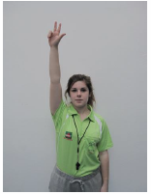
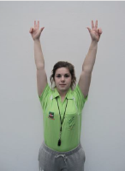
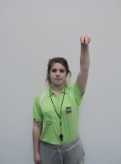
La Gestuelle – Le tir.
Tir à 1pt?
Annonce d’un tir à 3pts
Tir à 3pts accordé
Tirs à 2pts accordé

Slide 43
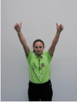
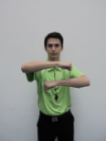
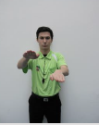
La Gestuelle – Les violations.

Slide 44
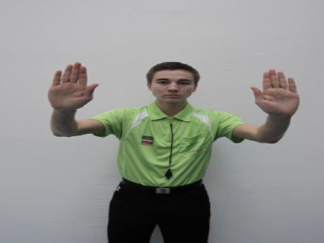
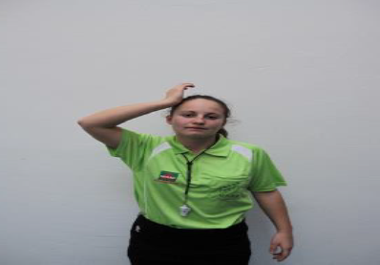
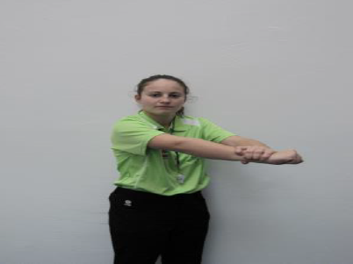
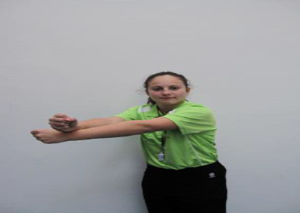
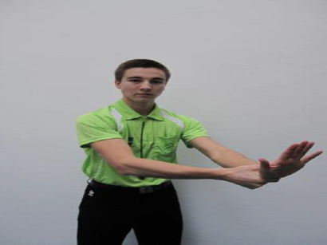
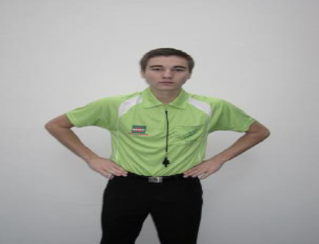
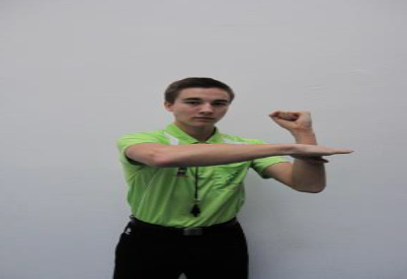
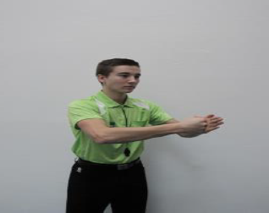
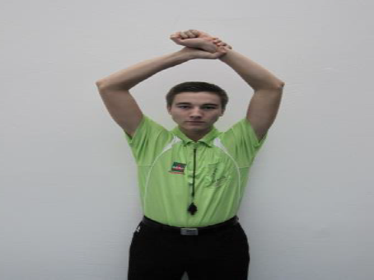
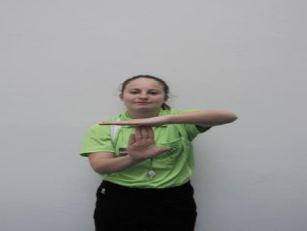
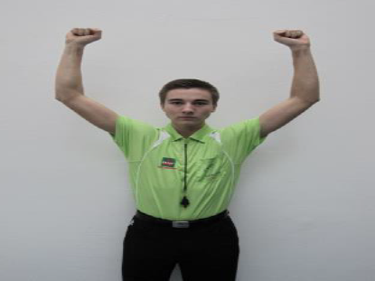
La Gestuelle – Les fautes

Slide 45
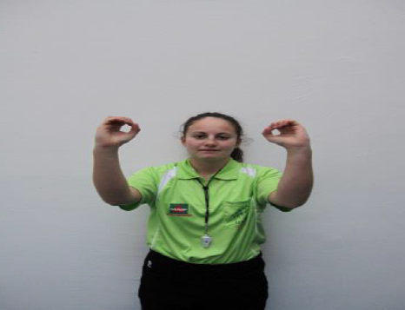
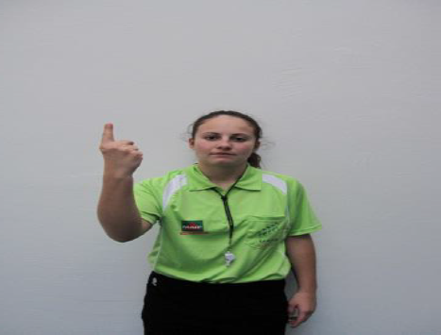
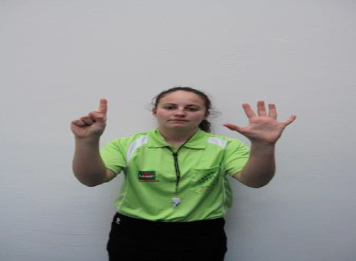
La Gestuelle – Les numéros
Le 16
Le 78?

Slide 46
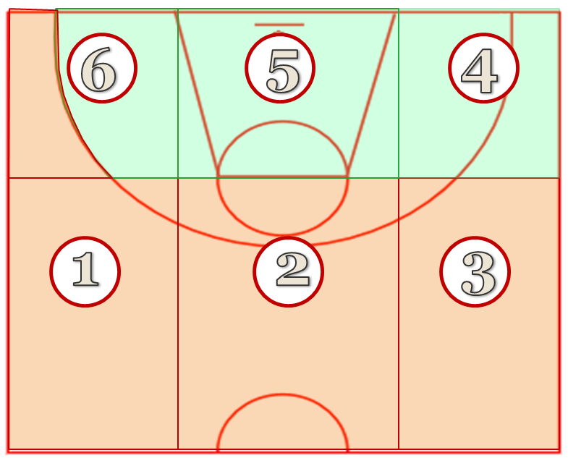
6) Me placer pour bien voir!
Sur un tir?
ARBITRE DE TETE (AT)
Zones 4, 5 et 6 (espace 2 pts)
A
Sur une faute?
Quelles responsabilités sur les touches?
Aux LF?
ARBITRE DE QUEUE (AK)
Zones 1, 2, 3 et 6 (espace 3 pts)
A
Notes:
Sur un tir AT rebond AK trajectoire ballon.

Slide 47
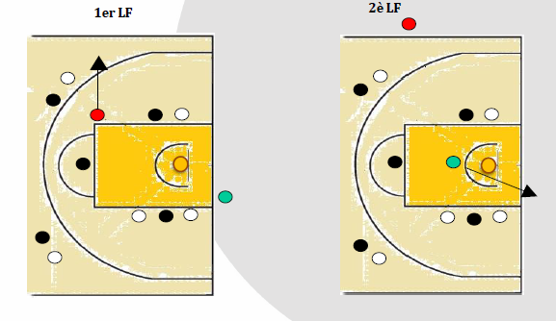
6) Me placer pour bien voir!
L’arbitre de QUEUE
Relaye l’information et montre le nombre de lancers francs à tirer
C’est lui qui validera le tir s’il est réussi
L’arbitre de TETE
Indique aux joueurs le nombre de lancers francs à tirer
Il donne le ballon au tireur
et reprend sa place en ligne de fond
Notes:
Sur un tir AT rebond AK trajectoire ballon.

